Slide 1
Temešvár 2015
Prezentace týmů

Slide 2
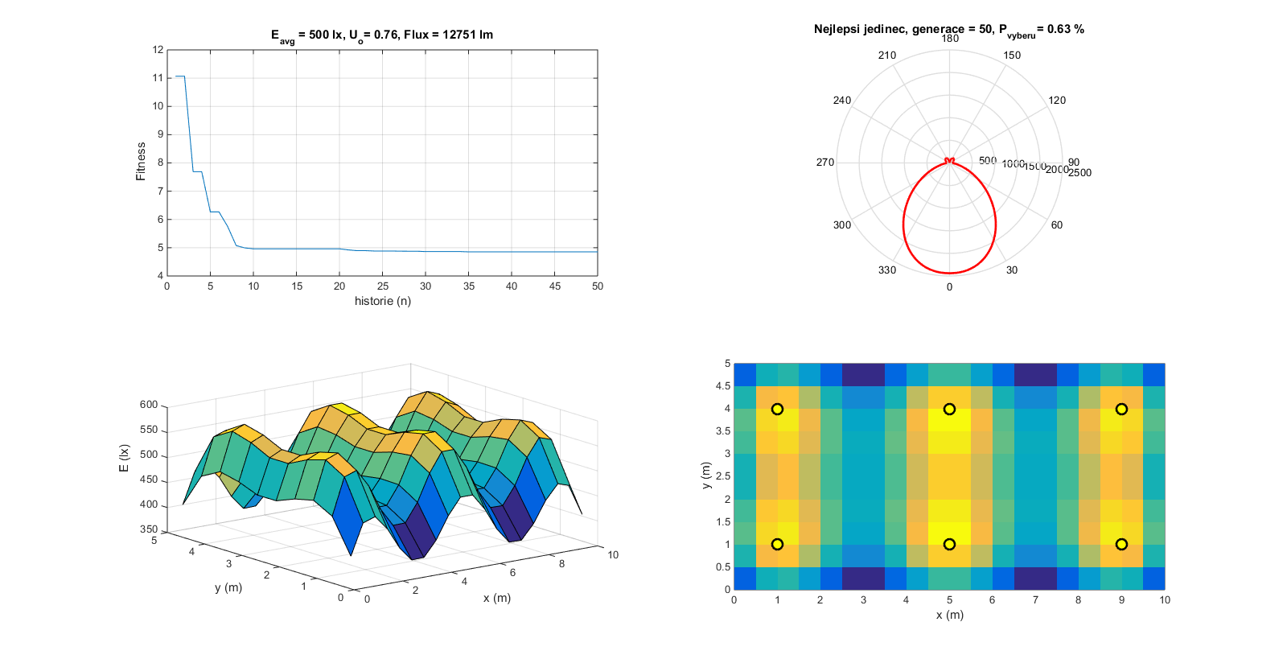
Návrh osvětlení pomocí GA
Kooperace s K13115
Rudolf Bayer
Michal Brejcha
Zuzana Pelánová
Jan Zálešák
Konference:
EPE 2015
Světlo/ Light 2015
Časopisy:
Lighting Research & Technology

Slide 3


CNR Czech
Spolupráce s Čínou
Vývoj systémů pro železniční dopravu
Většina členů týmu pochází z K13114
Lidé z K13113
Karel Künzel
Michal Brejcha
Konference:
Výsledky nelze publikovat
Časopisy:
Výsledky nelze publikovat

Slide 4
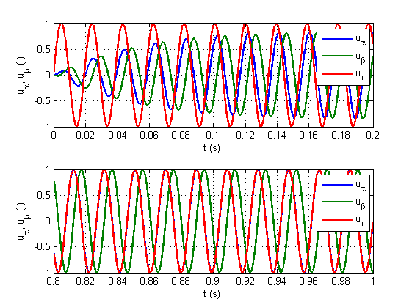
Projekt aktivního harmonického kondicionéru
Práce zastaveny – nejsou volné pracovní kapacity
Plánované publikace:
Stále nebyl publikován princip detekce sousledné složky nesymetrie
Práce na publikaci ustoupily projektu s GA

